Slide 1
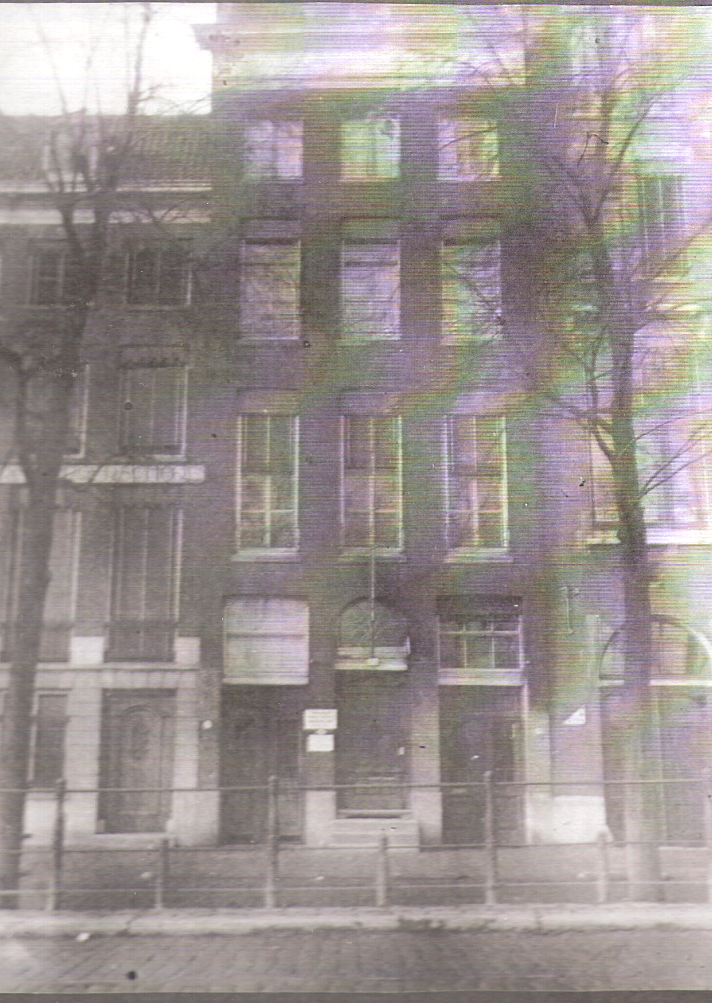
1916-1940: Boompjes 28

Slide 2
In 1920 verhuisde het magazijn naar de Maaskade op het Noorder-Eiland

Slide 3
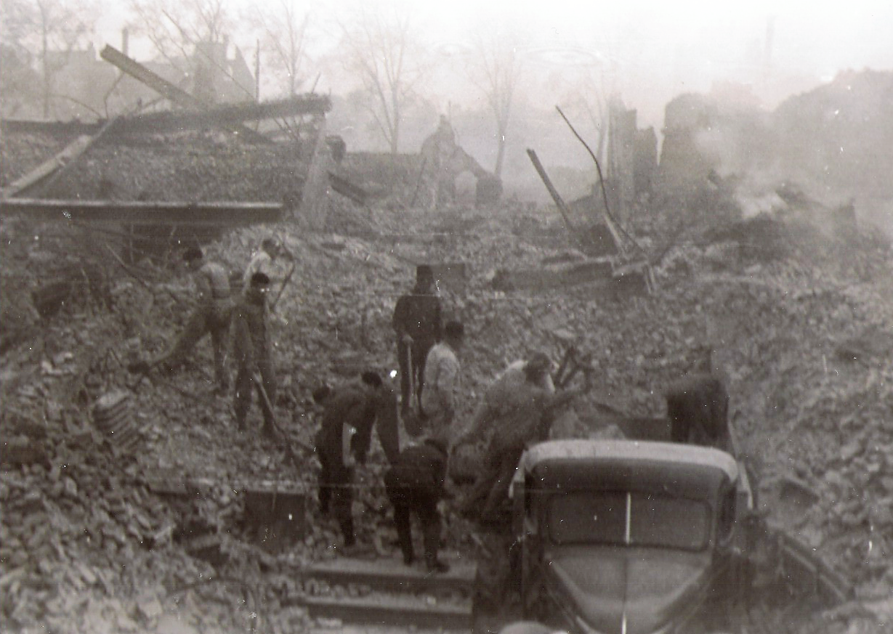
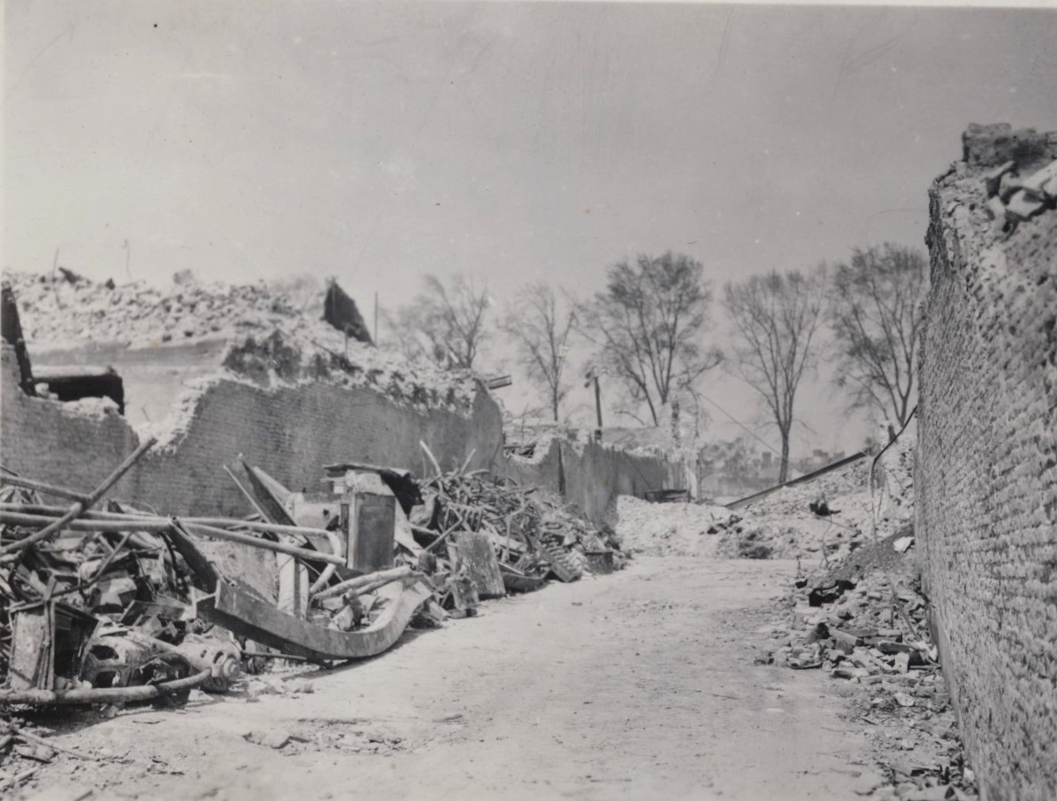
1940: wat er overbleef was…… puin

Slide 4
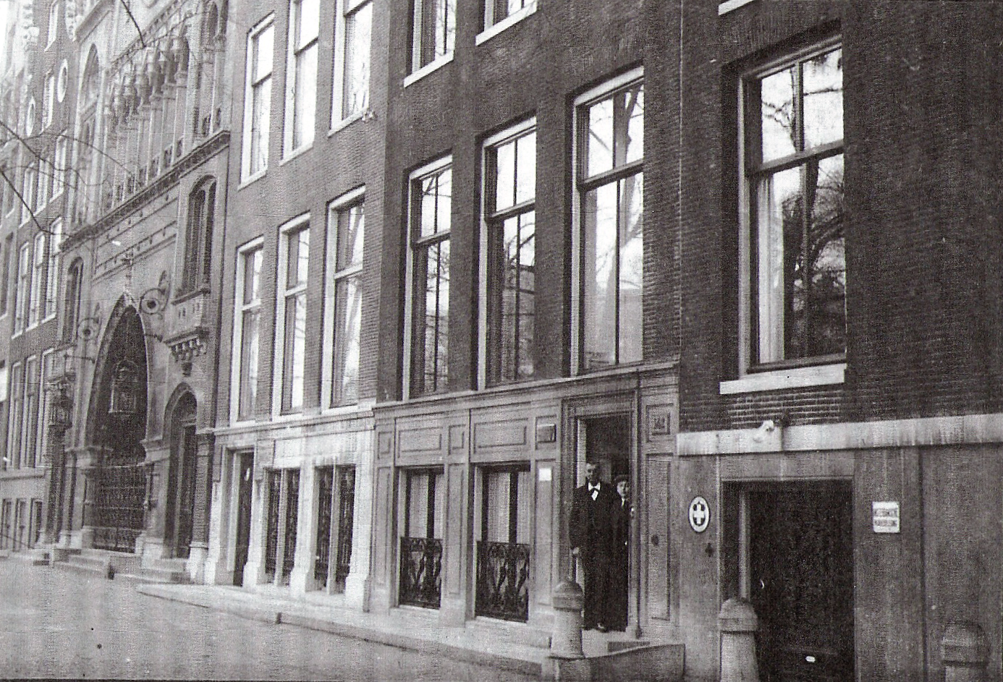
Vanaf 1920 zetelde ons Hoofdkantoor op de Amsterdamse Keizersgracht 562.

Slide 5
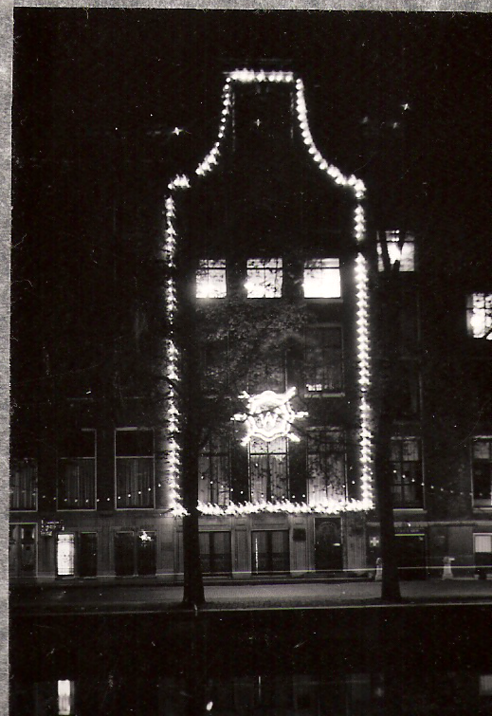
Waar we verbleven tot 1972.

Slide 6
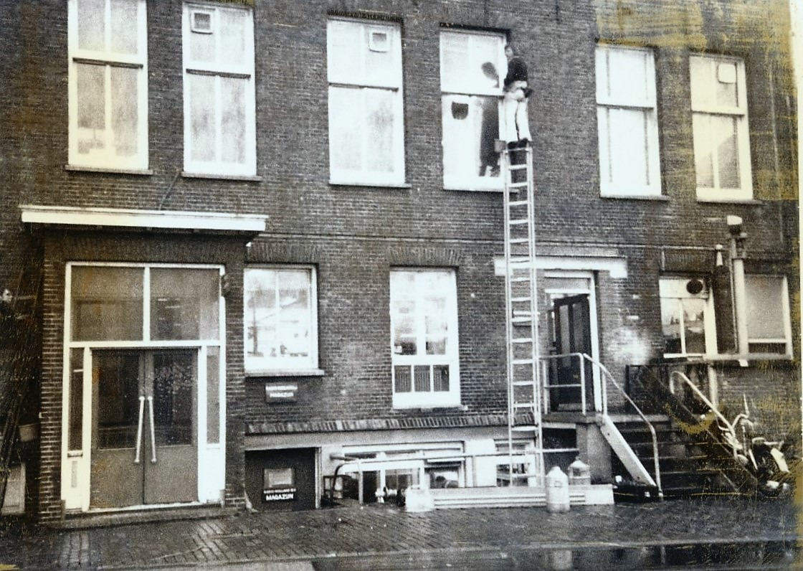
levantkade

Slide 7
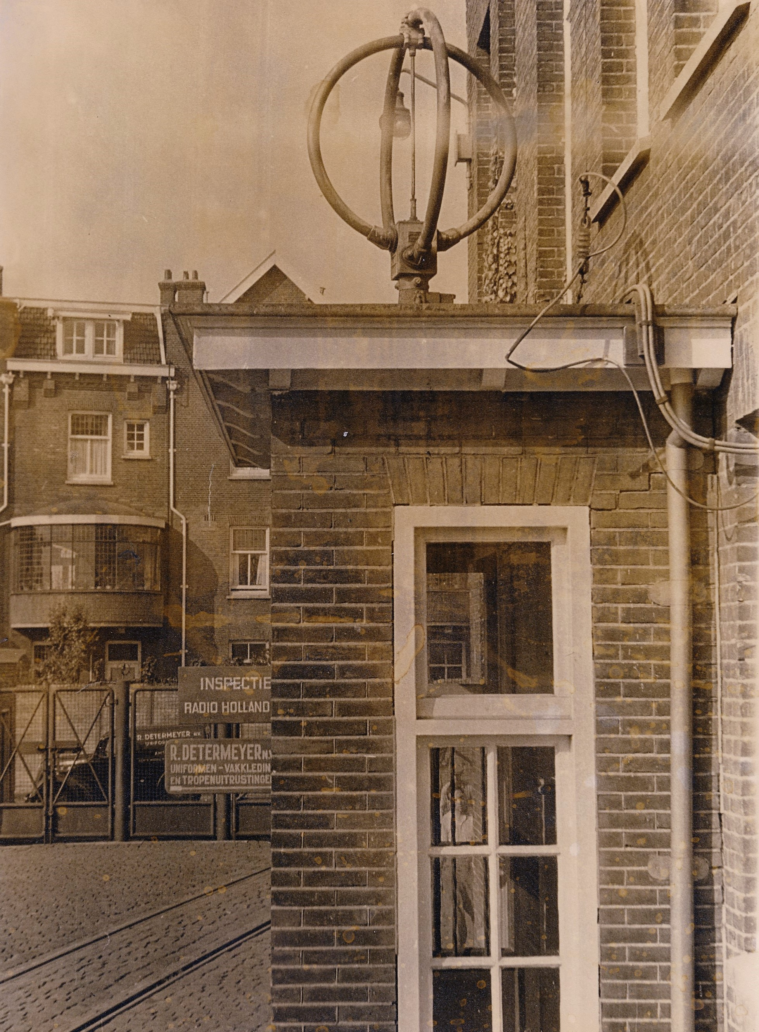
Levantkade

Slide 8
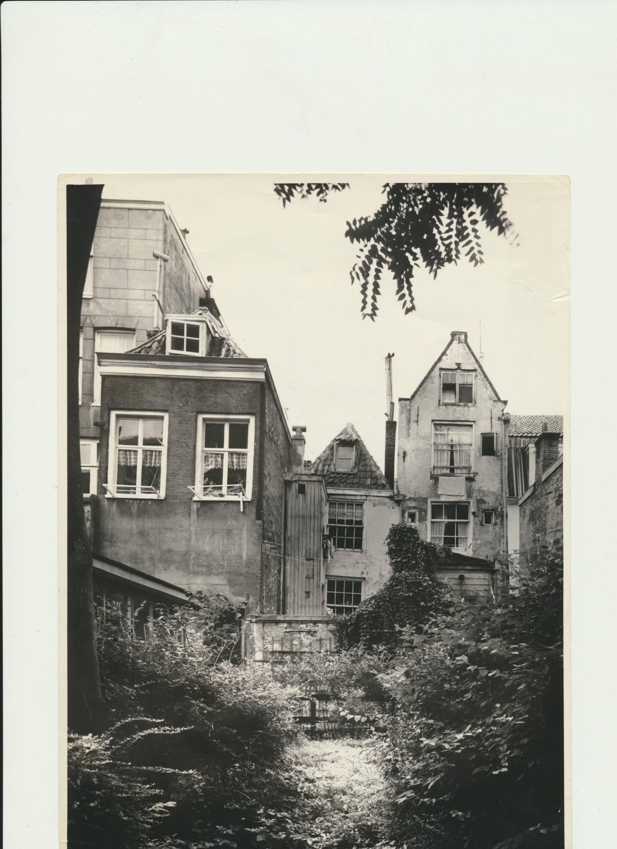
Oude pand Kerkstraat 103

Slide 9
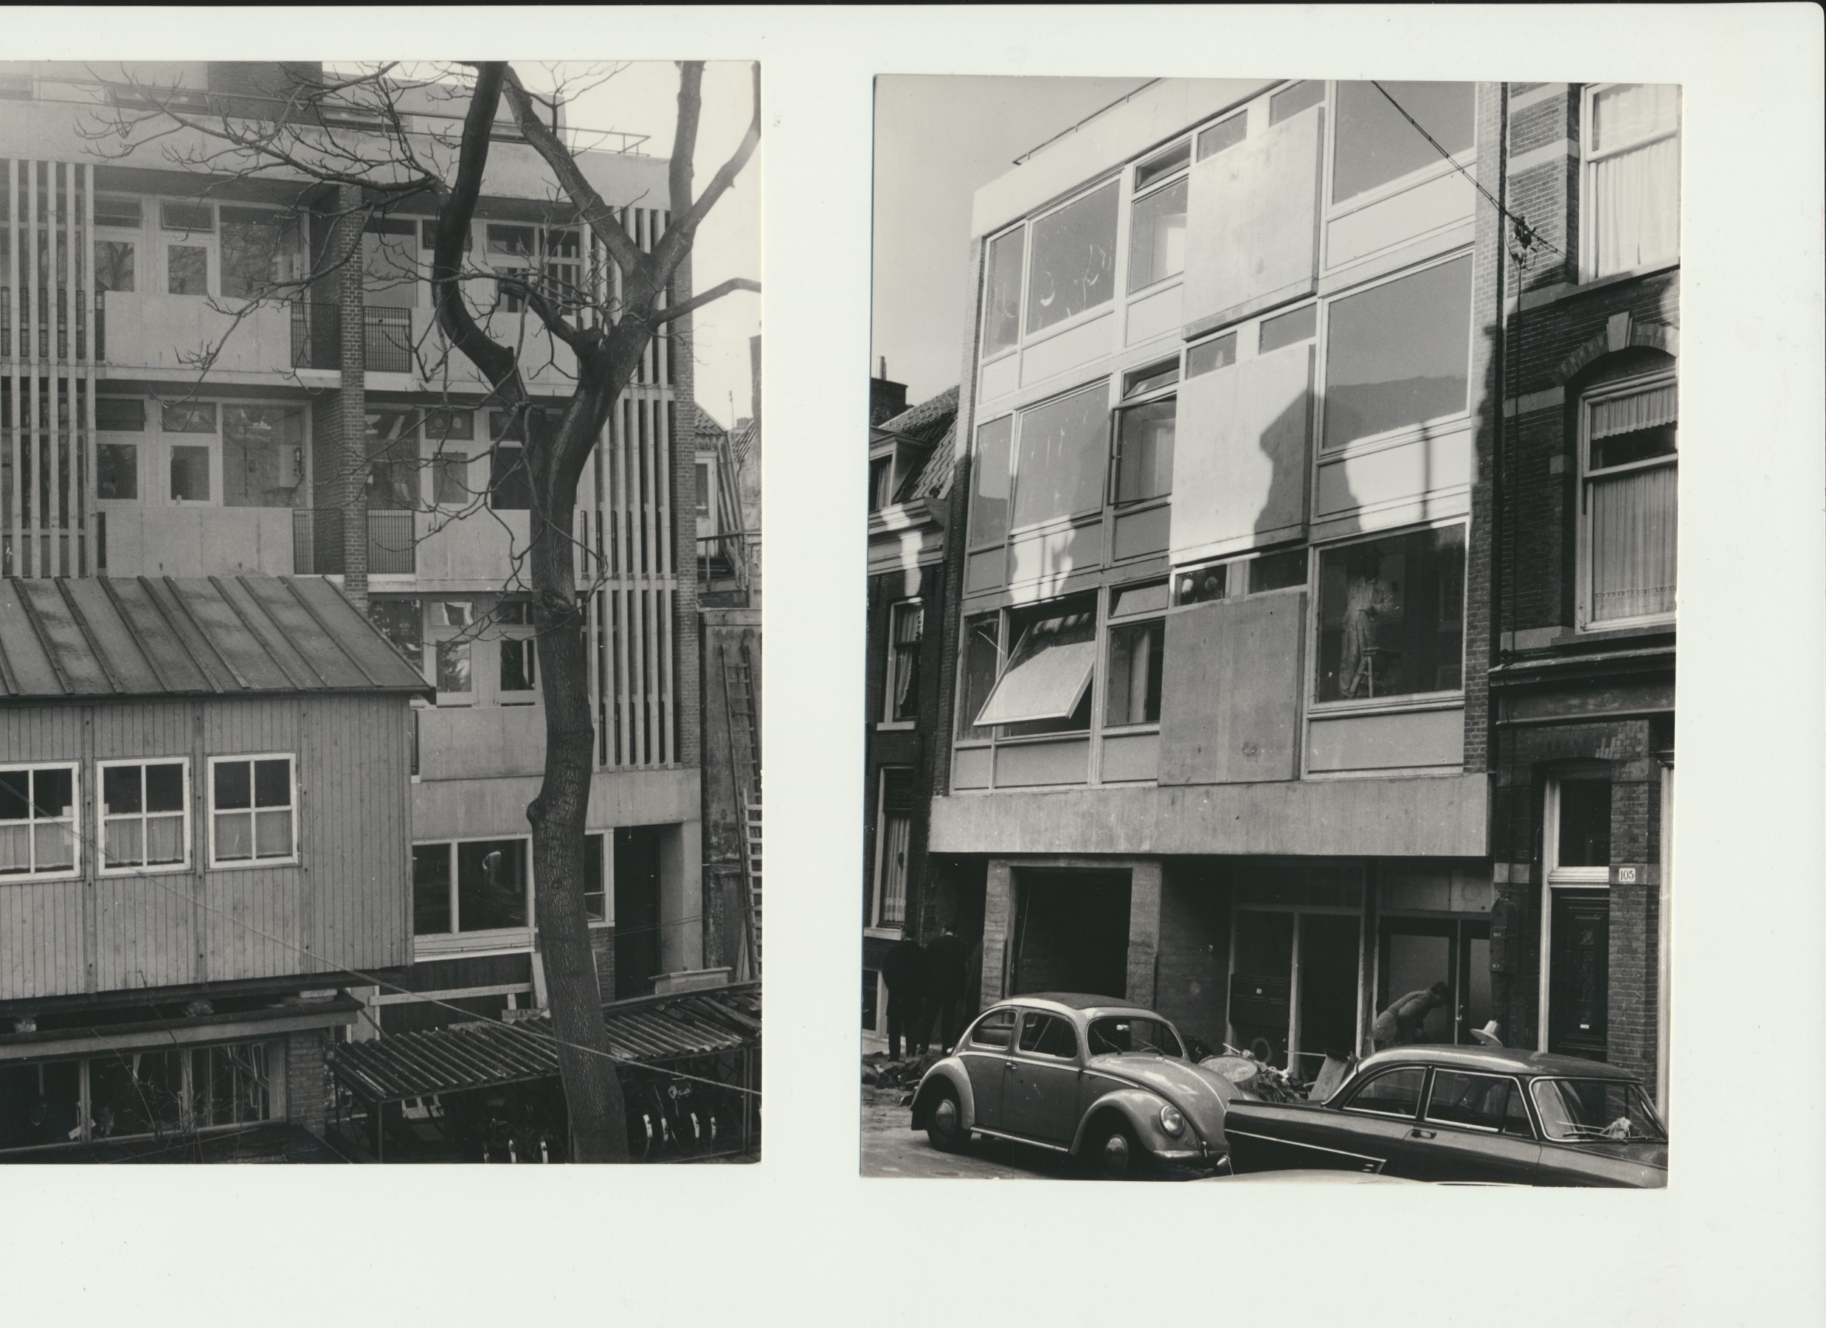
Nieuwbouw Kerkstraat magazijn-depot

Slide 10
1940 parallelweg

